Slide 1
시각장애인 학생들을 위한
스마트번역 애플리케이션
Smart Translation Applications for Blind Students
김민승 2013156007
이두원 2013156033
정의훈 지도교수님

Slide 2
목차
01
05
CONTENTS
졸업 연구 개요
개발 환경 및 개발 방법
02
06
관련 연구 및 사례
업무 분담 및 수행일정
03
07
시스템 수행 시나리오
참고문헌
04
08
시스템 구성도
Q & A

Slide 3
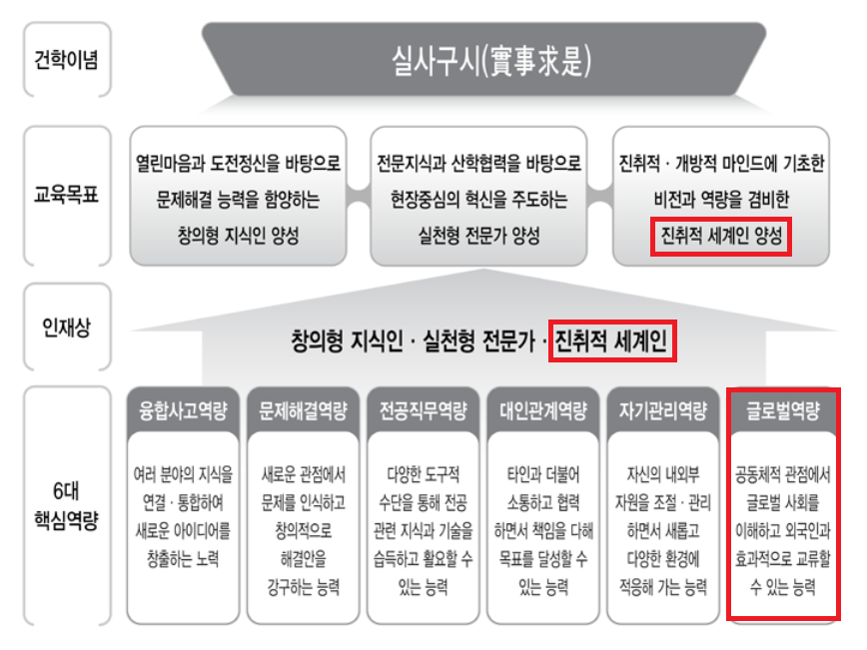
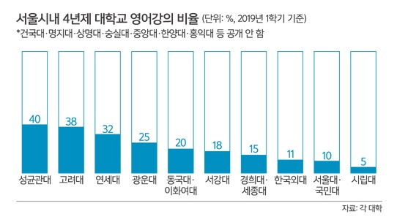
01
연구 개발 배경
최근 세계화의 영향으로 글로벌 인재 양성을 대학교육의 핵심목표로 선정
일부 교양 및 전공과목을 영어로 수업하고 수업교재 또한 영어교재를 사용

Slide 4
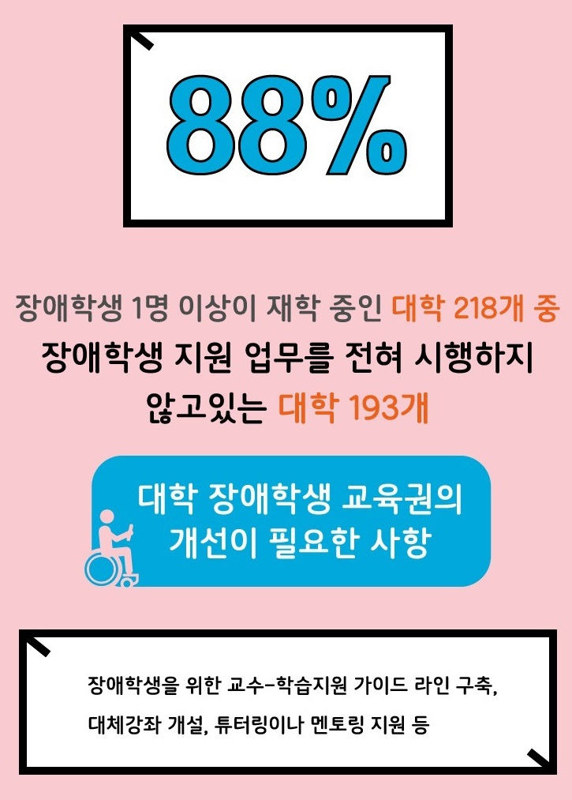
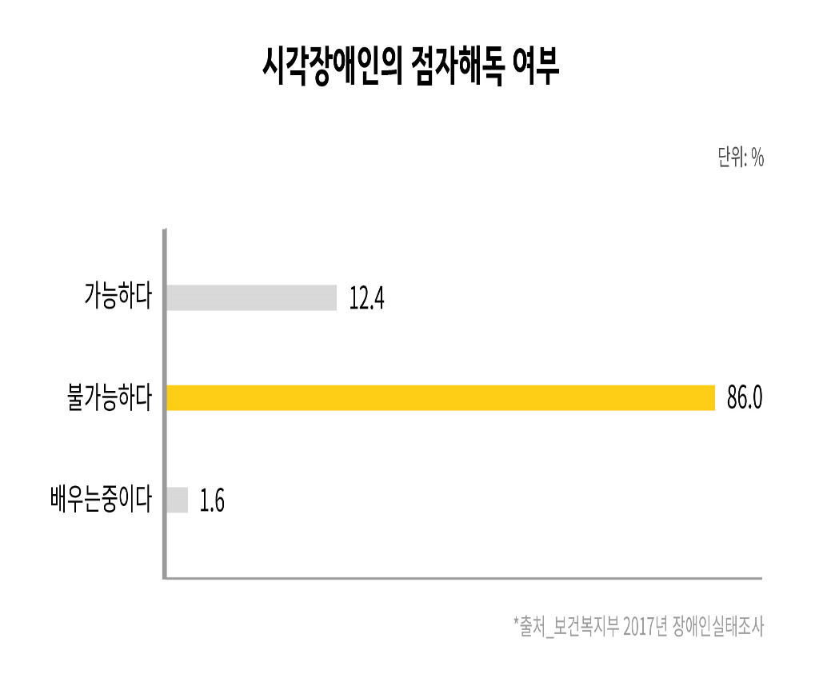
01
연구 개발 배경
시각장애인들의 대학진학 비율이 점차 증가하여 15.9% 달성하였으나 지원은 미흡
모국어가 아닌 영어로 수업을 진행 및 점자해독 불가 등 여러 어려움을 겪음

Slide 5

01
연구 개발 배경
과연 제대로 수업을 받을 수 있을까?

Slide 6
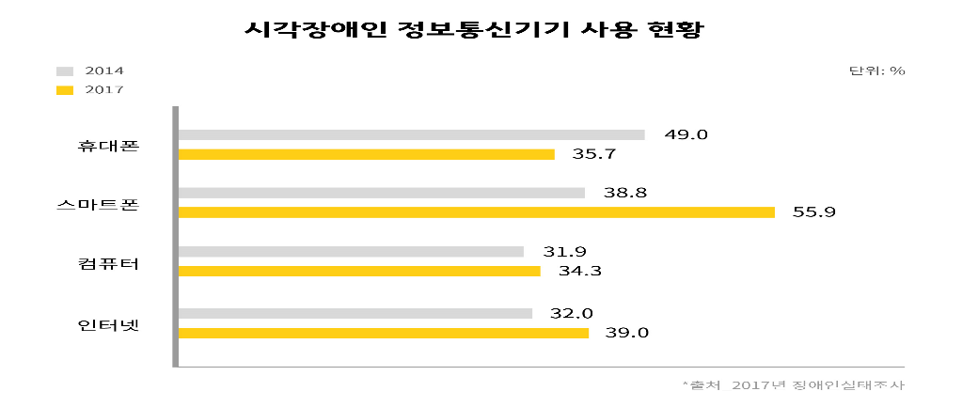
01
연구 개발 목표
시각장애인 학생들이 가장 많이 사용하는 정보통신기기인 스마트폰을 활용
시각장애인들이 다른 사람의 도움없이 스스로 학습할 수 있도록 영어학습지원
영어학습지원과 동시에 시각장애인들이 사용하는 점자해독 능력습득을 유도

Slide 7
01
연구 개발 효과
연구 개발 효과
시각장애인들의 영어의 접근성을 높일 수 있다
시각장애인들이 조력자의 도움없이 자가학습이 가능
시각장애인들이 공평한 교육의 권리를 받을 수 있다
음성 및 점자를 통해 영어의 수업의 효율적인 영어학습지원
한글 및 영어 점자해독 능력을 습득하도록 유도
대부분 시각장애인은 20세 이후로 나타나는 후천적 장애로, 점자해독 능력이 부족한 시각장애인이 대다수

Slide 8
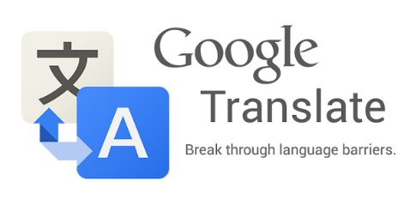
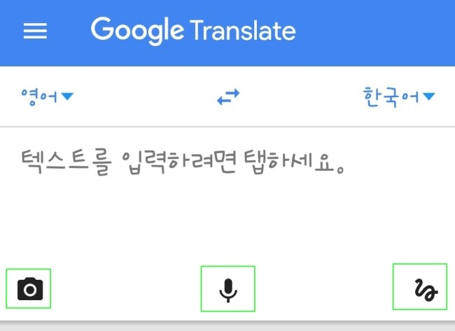
02
관련 연구 및 사례
구글 번역기
가장 많이 사용하는 번역기이며 103개 언어를 번역할 수 있음
카메라를 통해 촬영된 사진에서 언어를 추출하여 번역이 가능
키보드 사용대신 문자를 직접 입력하면 분석을 통해 번역이 가능

Slide 9
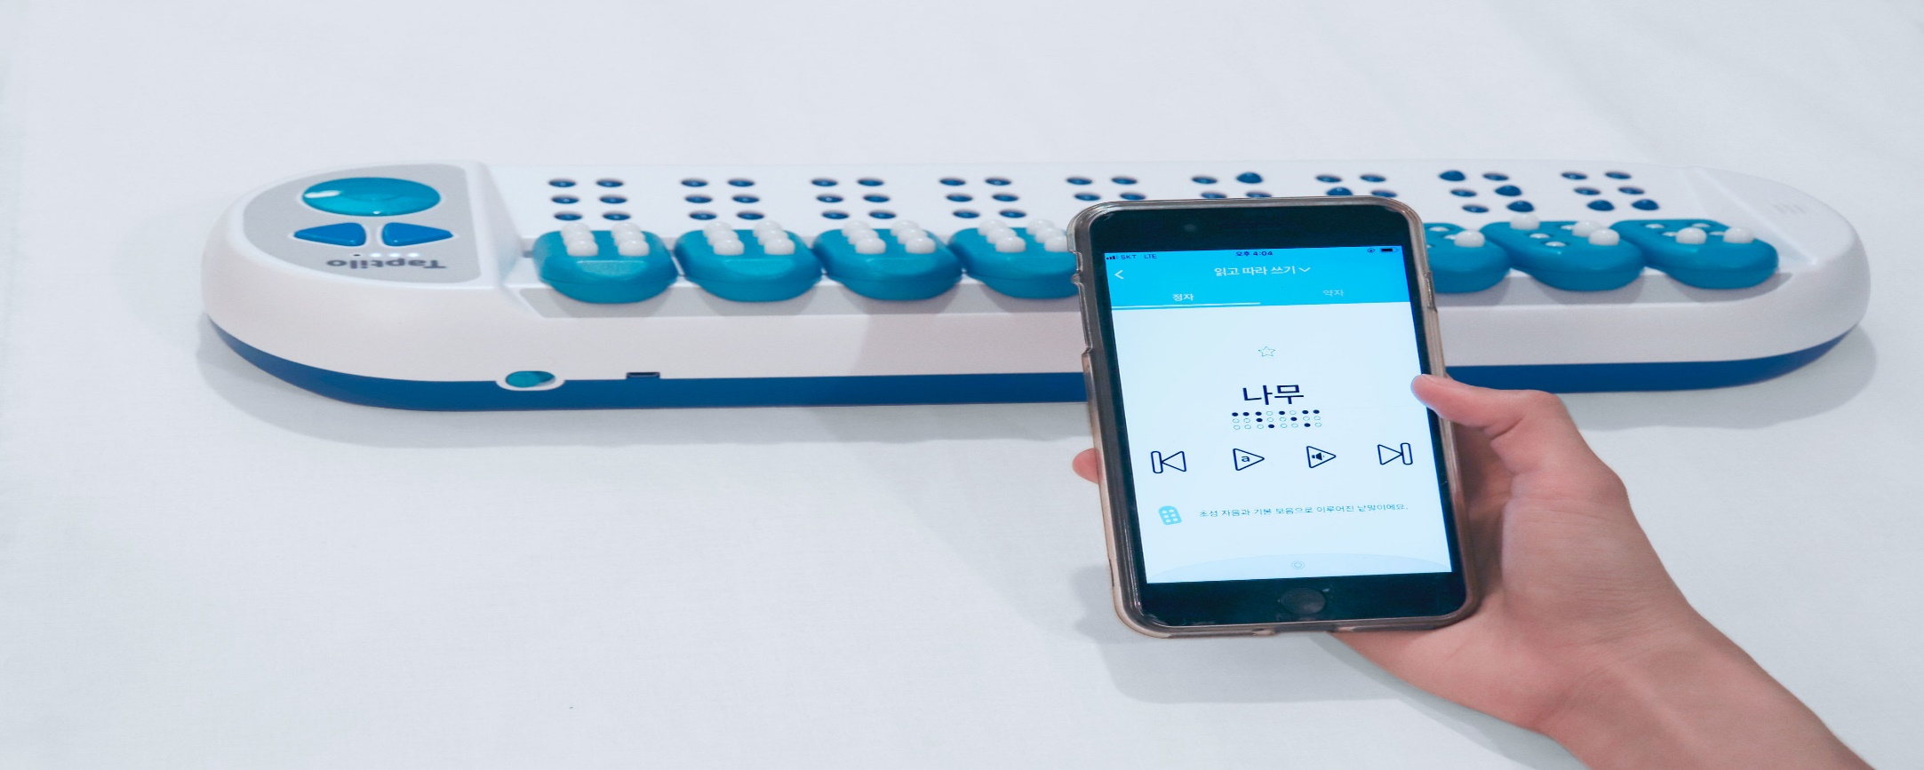
02
관련 연구 및 사례
Taptilo
전국 시각장애인 특수학교에서 70%정도 사용
애플리케이션과 점자 디바이스를 연동하여 점자 학습
아이들을 위한 재미있는 게임과 다양한 기능을 통해 점자학습지원

Slide 10

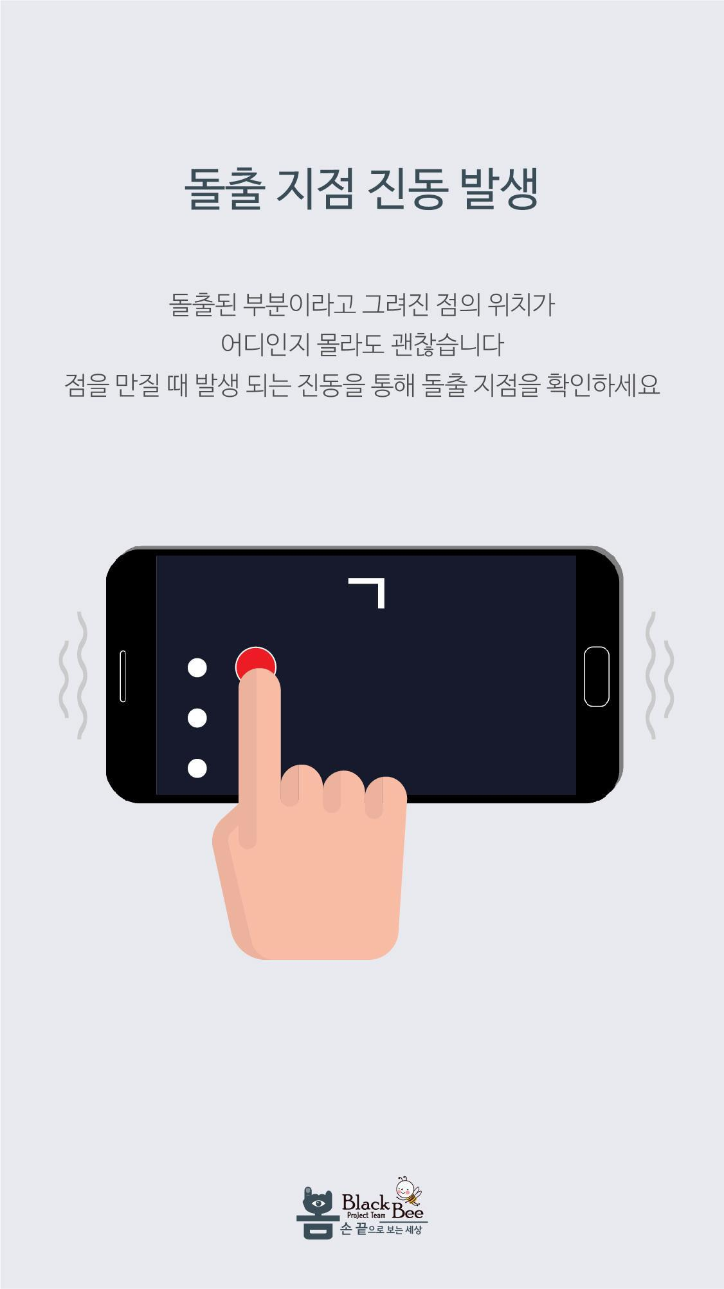
02
관련 연구 및 사례
봄
스마트폰을 소유하고 있는 시각장애인들은 누구나 사용가능
화면을 문지르다 점자의 돌출된 지점을 터치하면 진동을 활용하여 인식
화면에 표시된 점자에 대한 문자를 음성을 통해 알려줌

Slide 11
02
관련 연구 및 사례
 | 번역 | 점자표현 | 단독사용 | 학습방법 | 음성 서비스 | UI 적합성
구글 번역기 | o | x | o | x | o | x
Tap tilo | x | o | x | x | x | x
봄 | x | o | o | o | o | o
STABS | o | o | o | o | o | o

Slide 12
03
시스템 수행 시나리오
사용자
Application
사용자
음성
음성
텍스트화
점자 출력
최종 결과 전달
결과
STT API
DATABASE
텍스트
결과물
텍스트
결과물
APACHE
SERVER
문자의
점자 검색
원문 전달
번역본 전달
자료
자료
텍스트화
번역
음성 출력
점자
결과물
Vision API
Translation API
TTS API

Slide 13

03
시스템 수행 시나리오
1
4
0
2
5
1
하얀색
검은색
3
6

Slide 14
03
시스템 수행 시나리오
DATABASE
한글 초성 중성 종성 분리
영어 알파벳 분리
ㅅ
ㅗ
1
4
1
4
2
5
2
5
소
COW
↓
ㅅㅗ
C O W
SERVER
3
6
3
6
숫자 | 색깔
1 | 0
2 | 0
3 | 0
4 | 0
5 | 0
6 | 1
숫자 | 색깔
1 | 0
2 | 0
3 | 1
4 | 0
5 | 0
6 | 1
정보를 SERVER에 전달

Slide 15
03
시스템 수행 시나리오
ㅅ
ㅗ
1
4
1
4
SERVER
2
5
2
5
정보를 APP에 전달
3
6
3
6

Slide 16



04
시스템 구성도
사용자
음성
자료
애플리케이션
음성 텍스트 추출 Clova Speech Recognition (CSR)
자료 텍스트 추출 Clova Speech Recognition (CSR)
DB에서 전달된 점자 정보 출력
텍스트 번역 Papago NMT
텍스트 음성변환 Clova Speech Synthesis (CSS)
SERVER
APACHE 2.0
추출된 텍스트 정보를 DB로 전달
DB의 점자 정보를 APP으로 전달
DATABASE
MY SQL
점자 데이터 저장

Slide 17



05
시스템 개발 환경 및 개발 방법
안드로이드 스튜디오
Apache 서버
MySQL
개발사 : Google
사용 개발 언어 : Java
라이선스 : Apache 2.0
사용버전 : 3.5.1
개발사 : Apache
개발 언어 : Java script
라이선스 : Apache 2.0
사용버전 : 9.0
개발사 : MySQL
라이선스 : GPL
사용버전 : 8.0

Slide 18
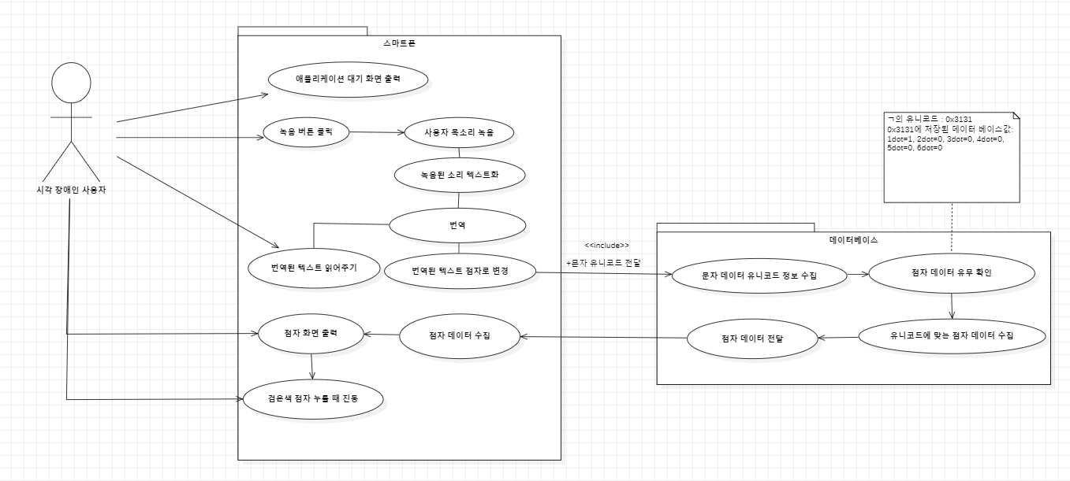
06
상세 설계 – 시스템 구성도 유스케이스

Slide 19
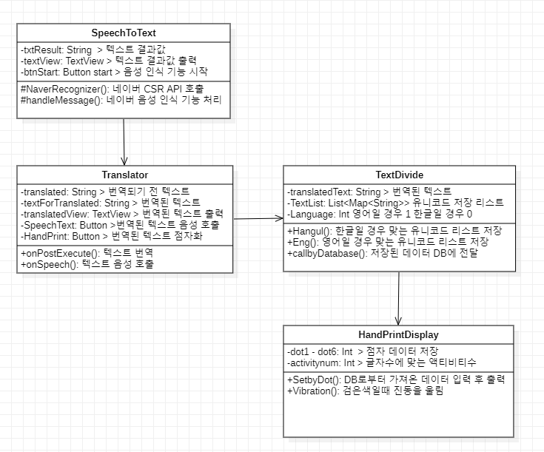
06
상세 설계 – 시스템 구성도 SW

Slide 20
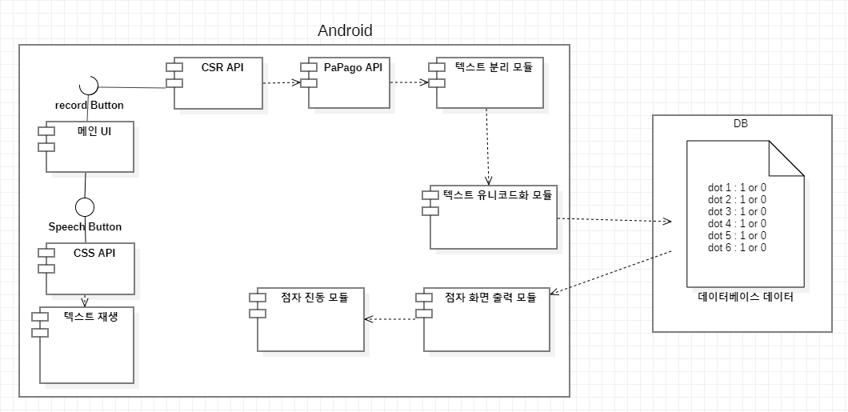
06
상세 설계 – 시스템 구성도 SW

Slide 21
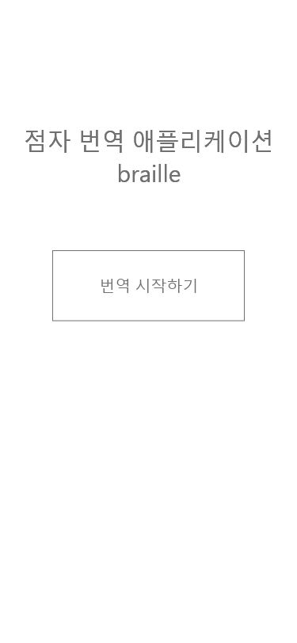

06
상세 설계 – 메인 화면
함수명 | private void sendMessage()
매개변수(Parameters)
btnStart : 버튼을 누를 시 기능 수행
기능
번역 시작 요청 버튼 제공 버튼을 누르면 음성 인식 시작
sendMessage()

Slide 22
06
상세 설계 – 메인 화면
함수명 | private void handleMessage()
매개변수(Parameters)
clientReady: 음성 인식을 시작할 준비가 완료된 경우 audioRecording: 현재 음성 인식이 진행되고 있는 경우 partialResult: 처리가 되고 있는 도중에 결과를 받은 경우
기능
경우의 수에 따라 음성을 듣고 텍스트로 변환 사용 API : Clova Speech Recognition(CSR)

Slide 23
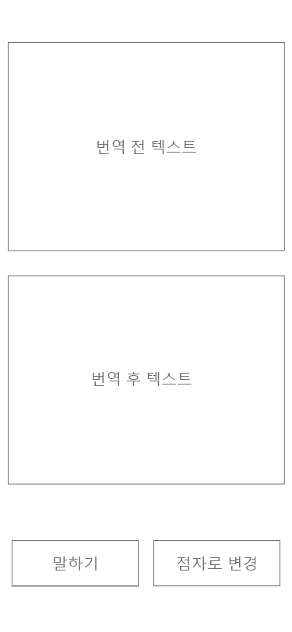
06
상세 설계 – 번역 결과 화면
함수명 | public void textResult()
매개변수(Parameters)
finalResult: 음성 인식이 완료되면 결과를 모두 보여줌 Changedot: 점자로 변환하기 위한 데이터를 전달 Speechtext : 텍스트를 음성 메시지로 전달하기 위한 파라미터
기능
음성을 듣고 난 텍스트 결과물을 출력, 사용자에게 제공 변환된 텍스트에 더블 클릭시 음성 서비스 제공 사용 API : Clova Speech Recognition(CSR)

Slide 24
06
상세 설계 – 번역 결과 화면
함수명 | public void textForTranslated()
매개변수(Parameters)
translatedView: 번역 완료된 결과물 전달 translated: 번역하려는 텍스트 전달 Speechtext : 텍스트를 음성 메시지로 전달하기 위한 파라미터
기능
음성에서 텍스트로 변환된 결과물을 번역 번역된 결과물 사용자에게 전달 번역된 텍스트에 더블 클릭 시 음성 서비스 제공 사용 API : Papago NMT

Slide 25
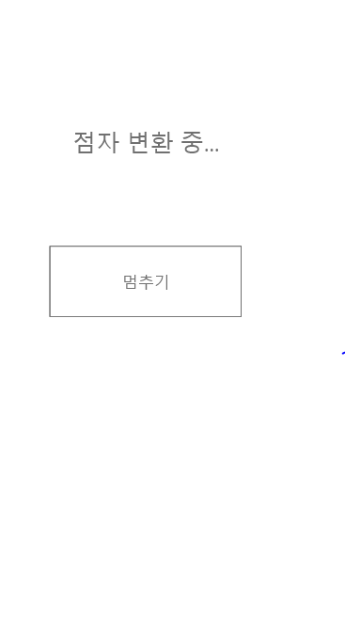
06
상세 설계 – 영어 분리
함수명 | public void EngDivide()
매개변수(Parameters)
EngText: 영어 텍스트 저장 리스트 EngASC: 영어를 유니코드로 변환 후 저장 리스트, DB로 전달
기능
문장을 알파벳으로 한 개씩 분리 분리한 알파벳 유니 코드 및 아스키 코드로 변환 변환된 코드 리스트에 저장 후 데이터 베이스에 전달

Slide 26
06
상세 설계 – 한글 분리
함수명 | public void HangulDivide()
매개변수(Parameters)
HangulText: 한글 텍스트 저장 리스트 HangulASC: 분리한 한글 유니코드로 변환 후 저장 리스트, DB로 전달
기능
문장을 초성,중성,종성으로 한 개씩 분리 분리한 한글 유니 코드 및 아스키 코드로 변환 변환된 코드 리스트에 저장 후 데이터 베이스에 전달

Slide 27
06
상세 설계 – 점자 변환 과정
한글 초성 중성 종성으로 변환하는 과정
한글 시작 값 : 44032 한글 끝 값 : 55199 한글 문자 코드 값이 x이면 기본 시작 코드 숫자 44032를 뺀 나머지 코드 값에서 초성, 중성, 종성에 해당하는 글자가 몇 번째 글자인지 찾는다.
초성 인덱스 = (X - 44032) / (21 * 28) 중성 인덱스 = (X – 44032-(초성 인덱스 * 21 * 28)) / 28 종성 인덱스 = = (X – 44032-(초성 인덱스 * 21 * 28) – (중성 인덱스 * 28))

Slide 28
06
상세 설계 – 데이터 베이스
0(ㄱ) | 1(ㅗ) | 2(ㅏ) | 3(ㄴ)
%u3131 | %u3157 | %u314F | %u3134
Dot1=1 | Dot1=0 | Dot1=1 | Dot1=0
Dot2=0 | Dot2=0 | Dot2=0 | Dot2=1
Dot3=0 | Dot3=1 | Dot3=0 | Dot3=0
Dot4=0 | Dot4=1 | Dot4=1 | Dot4=0
Dot5=0 | Dot5=0 | Dot5=1 | Dot5=0
Dot6=0 | Dot6=0 | Dot6=1 | Dot6=0
0(ㄱ) | 1(ㅗ) | 2(ㅏ) | 3(ㄴ)
%u3131 | %u3157 | %u314F | %u3134

Slide 29
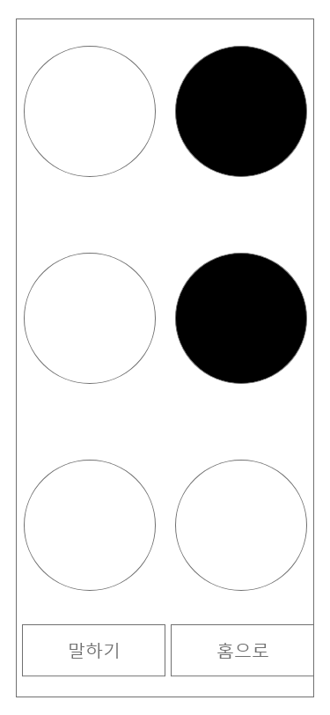
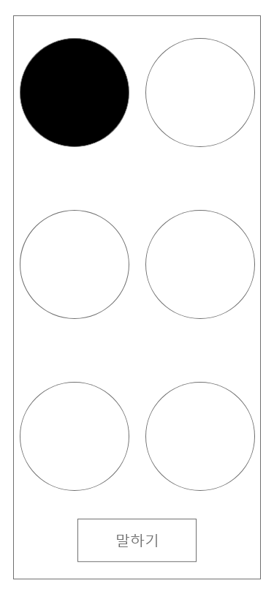
06
상세 설계 – 시각 표현
함수명 | public void handPrinting()
매개변수(Parameters)
Dotlist: 0번부터 5번까지 데이터베이스로부터 전달 받은 정수값 저장 리스트 Circle 0~5 : 원마다 번호를 차례로 변수 설정 Color : 정수값에 따라 원의 색상 변경
기능
문자 하나당 하나의 엑티비티 화면 출력 좌우로 넘겨서 다음 문자 확인 검은색 점자에 손이 닿으면 진동을 울림 화면 더블 클릭하면 해당 액티비티의 문자 음성으로 출력

Slide 30
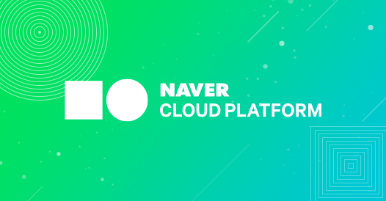
05
시스템 개발 환경 및 개발 방법
Clova Speech Recognition (CSR)
Clova Speech Synthesis (CSS)
Papago NMT
Google Cloud Vision API

Slide 31
05
시스템 개발 환경 및 개발 방법
Application
안드로이드 스튜디오와 JAVA를 이용하여 개발
SERVER를 통해 DATABASE와 연동
시각장애인이 쉽게 사용할 수 있는 UI 적용
SERVER & DATABASE
Apache를 이용한 SERVER 구축
MySQL을 이용한 DATABASE 구축
한국어 및 영어 점자를 DATABASE에 저장
SERVER를 통해 Application에 전달
GitHub
https://github.com/LeeDuwon/HandPrinting_Translation
김민승 : https://github.com/rlaalstmd
이두원 : https://github.com/LeeDuwon

Slide 32
06
업무 분담 및 수행 일정
 | 김민승 | 이두원
자료수집 | 개발에 필요한 API 정보 수집 시각장애인 점자해독 능력 정보수집 아이디어 추출 | 시각장애인 관련 통계 자료 수집 시각장애인 지원 애플리케이션 분석 DB에 들어갈 점자 데이터 수집 장애인 관련 실례 조사
설계 | 안드로이드 애플리케이션 설계 | 안드로이드와 DB를 연동할 서버 설계 점자 데이터 베이스 스키마 설계
구현 | TTS & STT, 번역, 텍스트 변환 등 핵심 기능구현 | 안드로이드와 DB 및 서버 간 연동 구현

Slide 33
06
업무 분담 및 수행 일정
 | 12월 | 1월 | 2월 | 3월 | 4월 | 5월 | 6월 | 7~9월
기초 자료 조사
요구 사항 분석
개발 환경 구축
APP 개발
서버 및 DB 구축
데모 및 유지보수
시연/논문 작성

Slide 34
07
참고 문헌
브레일 타임즈, 한국시각장애인 연합회
손으로 보는 세상 2019년 3~12월호, 한국시각장애인 연합회
한눈에 보는 2018장애인 통계, 한국장애인재활협회
2018 특수교육통계, 한국장애인재활협회
2016년 OECD 교육지표 조사결과 발표, 한국장애인재활협회
2018년 청소년 통계 주요 결과, 한국장애인재활협회
시각장애인을 위한 점자학습, 봄, ch-Yoon
VC 진동점자학습, 중앙일

Slide 35

08
Q & A
질의응답
Q & A

Slide 36
감사합니다
THANK YOU

